Slide 1
Программа «Классы Робототехники в Самаре: продвижение в школах научно-технического творчества» 1.10.15-30.09.16 1.10.16-30.09.17
Управление Программой:
Фонд «Устойчивое развитие» (ФУР, Москва)
в партнерстве со специалистами Фонда «Самарская Губерния»
при поддержке Фонда Алкоа (2014-2016гг) и Фонда Арконик ( 2016-2017гг).
Партнеры: Арконик СМЗ,
школы Кировского района 96, 150, 162, 168, лицей 135, ЦДТ "Металлург"

Slide 2
Основная цель программы –
поддержка интереса к научно-техническому (НТ) образованию и творчеству среди школьников Кировского района Самары, где расположено предприятие АРКОНИК СМЗ (Алкоа-СМЗ).
Задачи:
1. оборудование 3-х роботоклассов в партнёрских школах
2. обучение учителей, ведущих занятия по роботостроению
3. обучение школьников
4. участие школьников в олимпиадах и соревнованиях по роботостроению

Slide 3
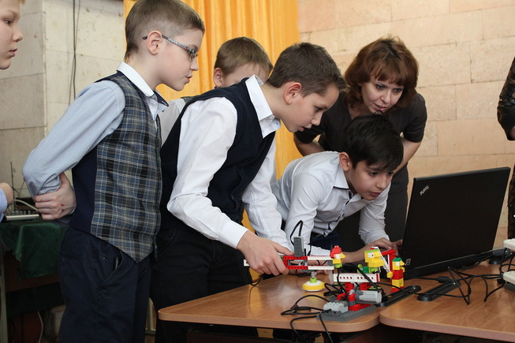
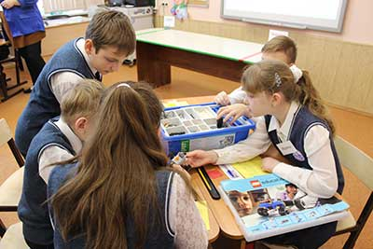
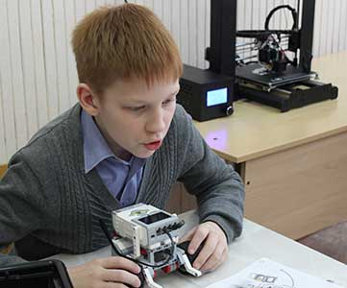
Результаты Программы 2015-2016гг.
оборудовано 3 класса в шк.96. 150 и лицее 135
11 февраля 2016г. в МБОУ СОШ №150 успешно прошло торжественное открытие класса робототехники
2 февраля 2016 г. в МБОУ ЛАП №135 г.о. Самара состоялось открытие нового класса робототехники

Slide 4
Закуплены комплекты по роботостроению на общую сумму в 1.900.000руб.
Обучено 12 учителей (семинары-тренинги Козловой и Васильева
Занятия по программам прошли 750 школьников партнёрских школ
Не менее 400 школьников и родителей партнёрских школ были ознакомлены с возможностями и пользой обучения роботостроению в формате открытых уроков, мастер-классов и внутришкольных соревнований

Slide 5
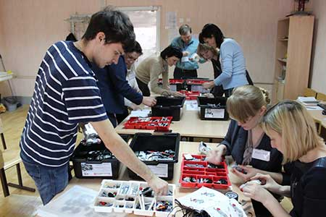
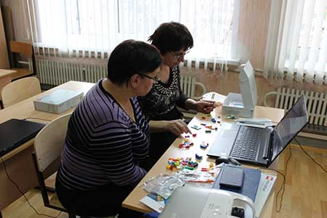
Темы обучения учителей:
«Основы программирования», «Алгоритмы движения», «Работа датчиков»,
«Как правильно работать с детьми», «Основы программирования в программе LEGO MINDSTORMS Education EV3», «Как готовить детей к соревнованиям»
5 по 8 апреля 2016 г. состоялось обучение 9ти преподавателей робототехники в Кировском районе г. Самары.
Ведущий курсов - сертифицированный тренер Международной академии LEGO Education и президент Российской ассоциации образовательной робототехники - Васильев Максим.
Целью курса являлось
освоение педагогами базовых положений робототехники,
формирование навыков проектирования, конструирования и программирования роботов,
знакомство с методиками преподавания робототехники учащимся.
29 марта 2016 г. семинар для преподавателей робототехники Кировского района г. Самары.
Ведущий семинара Симонов Иван, IT директор клуба робототехники из города Нижний Новгород.
Обучение прошли 8 педагогов из 96 и 150 школы, и преподаватели из центра детского творчества «Металлург».
работа с оборудованием «ev3»

Slide 6
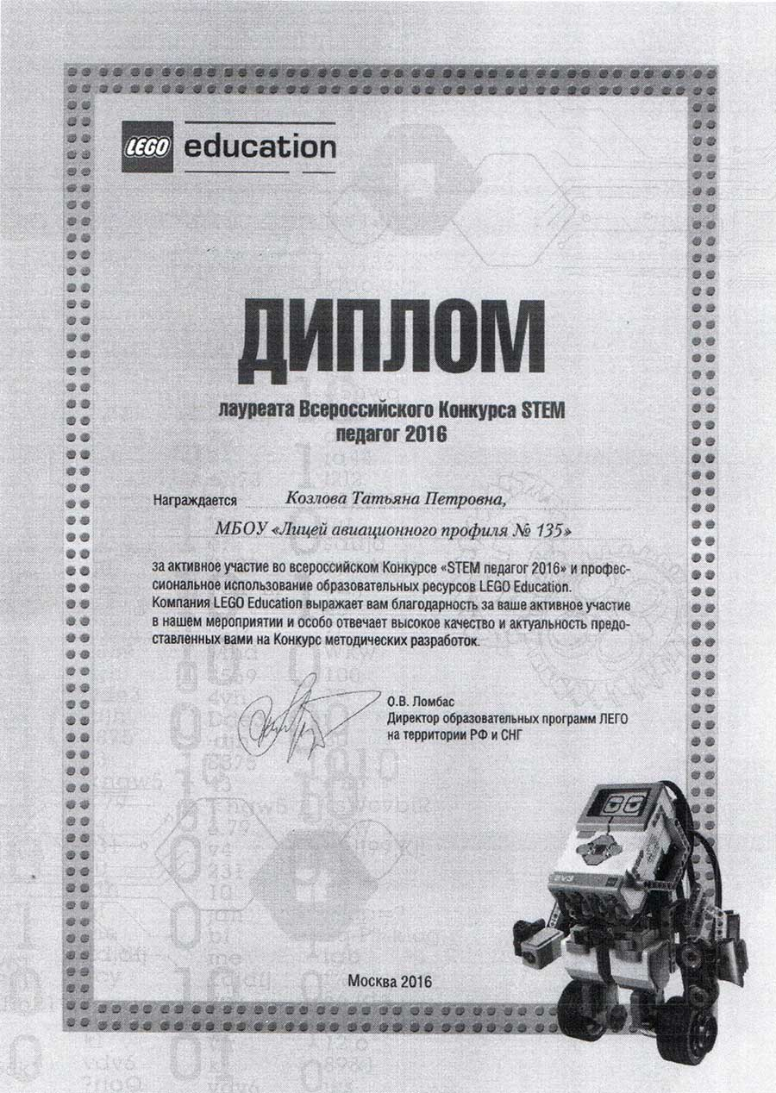
К июню 2016 г. участниками Программы стали более 750 человек:
В школе №150 - 160 человек
(учащиеся 1-4–х классов, Программа внеурочной деятельности «Юный конструктор» (на базе технологических наборов LEGO EV.3) под руководством преподавателей Черновой С. В. , Елисеевой Т. Г., Домченковой А. С.).
В школе №96 - 81 ученик (внеурочная деятельность 2-8-е классы по теме «Робототехника», преподаватель Титова А.Н.).
В Лицее №135 - 480 человек
(тема Легоконструирование, 2-4-е классы, педагог начальной школы Козлова Т. П. – 250 человек; Внеурочная деятельность на NXT- наборах, педагог Фролов А. Ф. – 5-7-е классы - 200 человек и в рамках кружков - 8 -10-е классы -15 человек; кружок по Ардуино Амперка - педагог Паранюшкин С.В., учитель информатики 10-11 классов -15 человек).
В сентябре 2016г. - прошли внутришкольные соревнования в лицее 135 и школе 150 – участвовали около 170 учеников 3-7 классов.
В школе 96 и лицее 135 учителя вместе с учениками курсов робототехники продемонстрировали свои работы и рассказали о пользе занятий робототехникой на родительских собраниях для всех классов (более 400 родителей и учеников)
Преподаватель лицея 135 - Козлова Т.П. - стала Лауреатом Всероссийского конкурса «STEM, педагог 2016 г.»

Slide 7
Планы Программы 2016-17гг.
оборудовать 2 новых класса в шк. 162 и 168
дооборудовать созданные роботоклассы в шк. 96. 150. 135 лицее и ЦДТ
обучение 18учителей (по разным программам , включая подготовку судей для районных школьных соревнований по робототехнике)
обучение 1500 школьников по разным программам роботостроения
организация соревнований (межшкольных) по роботостроению среди школьников Кировского района

Slide 8
Спасибо за внимание!
Елена Алексеевна Бондарчук, к.э.н., менеджер проектов Фонда «Устойчивое развитие» (ФУР) Тел: + 7 (916) 394 43 48 ebondarchuk@fund-sd.ru
www.fund-sd.ru www.fsdejournal.ru
Приглашаем к сотрудничеству!

